Slide 1

Rozwój systemu monitoringu karier absolwentów
i absolwentek szkół ponadpodstawowych

Slide 2

Rozwój systemu monitoringu karier absolwentów
i absolwentek szkół ponadpodstawowych
Wnioskodawca:
Minister Edukacji Narodowej
Beneficjent:
Instytut Badań Edukacyjnych (IBE)
Partner:
Centrum Informatyczne Edukacji (CIE)
Źródło finansowania:
Program Fundusze Europejskie dla Rozwoju Społecznego 2021-2027 (FERS), Działanie 01.04 Rozwój systemu edukacji; Skarb Państwa (cz. 30)
Całkowity koszt projektu:
12 938 240,67 zł
Planowany okres realizacji projektu:
11-2023 do 10-2028

Slide 3
Cele projektu i cele strategiczne
Opracowanie rozwiązań prawnych i analitycznych, które pozwolą na rozszerzenie zakresu informacji wykorzystywanych w monitoringu karier.
  Strategia na Rzecz Odpowiedzialnego Rozwoju do roku 2020 (z perspektywą do 2030 r.) – obszar Kapitał ludzki
  i społeczny, kierunek interwencji 1: Lepsze dopasowanie edukacji i uczenia się do potrzeb nowoczesnej gospodarki. Obszar: Spójność społeczna, kierunek interwencji 4: Rynek pracy zapewniający wykorzystanie potencjału zasobów ludzkich dla rozwoju Polski
  Fundusze Europejskie dla Rozwoju Społecznego 2021-2027 (FERS): ESO4.5. Poprawa jakości, poziomu włączenia społecznego i skuteczności systemów kształcenia i szkolenia oraz ich powiązania z rynkiem pracy – w tym przez walidację uczenia się pozaformalnego i nieformalnego, w celu wspierania nabywania kompetencji kluczowych, w tym umiejętności w zakresie przedsiębiorczości i kompetencji cyfrowych, oraz przez wspieranie wprowadzania dualnych systemów szkolenia i przygotowania zawodowego, działanie 4. Doskonalenie systemu kształcenia zawodowego i zwiększenie jego dostosowania do potrzeb rynku pracy
  Zintegrowana Strategia Umiejętności 2030 – Temat 19. Tworzenie efektywnych mechanizmów informowania
  o zapotrzebowaniu na zawody, kwalifikacje i umiejętności na poziomie krajowym i regionalnym. Temat 4. Wspieranie kadr zarządzających w edukacji formalnej w tworzeniu warunków dla rozwoju umiejętności, kierunek działania 3. przygotowanie i rozwój narzędzi monitoringu i ewaluacji we wspieraniu funkcjonowania instytucji edukacji formalnej
  Strategia Rozwoju Kapitału Ludzkiego 2030 – obszar Kapitał Ludzki, kierunek interwencji: Lepsze dopasowanie edukacji i uczenia się do potrzeb nowoczesnej gospodarki, cel szczegółowy 3.: „Wzrost i poprawa wykorzystania potencjału kapitału ludzkiego na rynku pracy”

Slide 4
Cele projektu i cele strategiczne
Uruchomienie Portalu Monitoringu Karier, w którym będą udostępniane moduły do generowania raportów z monitoringu dopasowanych do potrzeb poszczególnych grup użytkowników, materiały pomocnicze i edukacyjne. Moduły pozwolą użytkownikom na samodzielne, elastyczne budowanie raportów dostosowanych do ich potrzeb.
  Program otwierania danych na lata 2021-2027 – cele szczegółowe: „Poprawa interoperacyjności i jakości danych” i „Wzrost wykorzystywania i wymiany danych”
  Program Zintegrowanej Informatyzacji Państwa – kierunek interwencji 5.2 Implementacja narzędzi horyzontalnych, wspierających działania administracji publicznej - poprzez m.in. opracowanie narzędzi i analiz danych dla kluczowego obszaru społecznego, jakim jest edukacja i rynek pracy

Slide 5
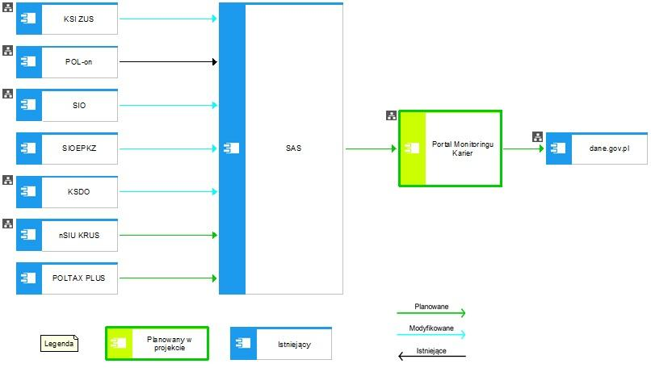
Architektura

Slide 6
Dziękuję za uwagę

